Slide 1
GoldenDB分布式数据库

Slide 2
整体架构
数据分布
分布式事务
高可用方案
高并发方案
分布式查询优化器
备份恢复
扩展性
兼容性
数据迁移
监控运维
问题及展望

Slide 3
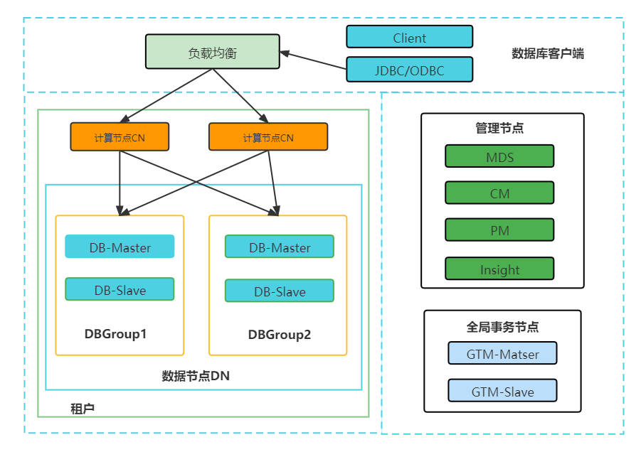
整体架构
OMM/insight
OMM(Operations, Maintenance & Monitoring Manager）是整个分布式数据库系统中用于进行维护工作的管理平台，负责所有组件的管理。
连接方式
应用客户端可以通过JDBC或ODBC直接连接到计算节点，也可以经过负载均衡F5/A10或LVS等方式连接到计算节点，达到流量均衡的目的。
计算节点(CN)
计算节点包括proxy和SQL引擎，主要负责用户认证与鉴权、分布式事务控制、执行具体的分布式计划、分布式优化、存储节点负载均衡等任务。
数据节点(DN)
数据节点用于实际存储数据、执行SQL操作和本地事务控制。每个数据节点对应一个MySQL节点，多个数据节点组成一个安全组Group。在安全组Group中，数据节点按照一主多备进行快同步数据复制。
全局事务节点(GTM)
全局事务协调中心，用于协助计算节点进行分布式事务管理，主要包括生成、释放全局事务ID（GTID）、维护活跃事务。在GoldenDB中，只有跨分片的写操作才会申请GTID，其它读查询操作和单分片的写操作都不会申请GTID。
管理节点(MN)
1. MetaDataServer(MDS)主要功能是管理分布式数据库的元数据信息，对外提供操作接口；持久化数据以及进行相应的任务管理工作。
2. ProxyManager(PM)主要功能包括：管理计算节点，管理连接实例，收集计算节点状态、统计告警信息和对计算节点的异常进行处理。
3. ClusterManager(CM) 在分布式数据库系统中主要用于存储节点安全组的管理，协同计算节点控制对数据库的访问。
导入导出工具(LDS)
LoadServer(LDS)主要功能是在存储节点间批量导入导出数据。

Slide 4
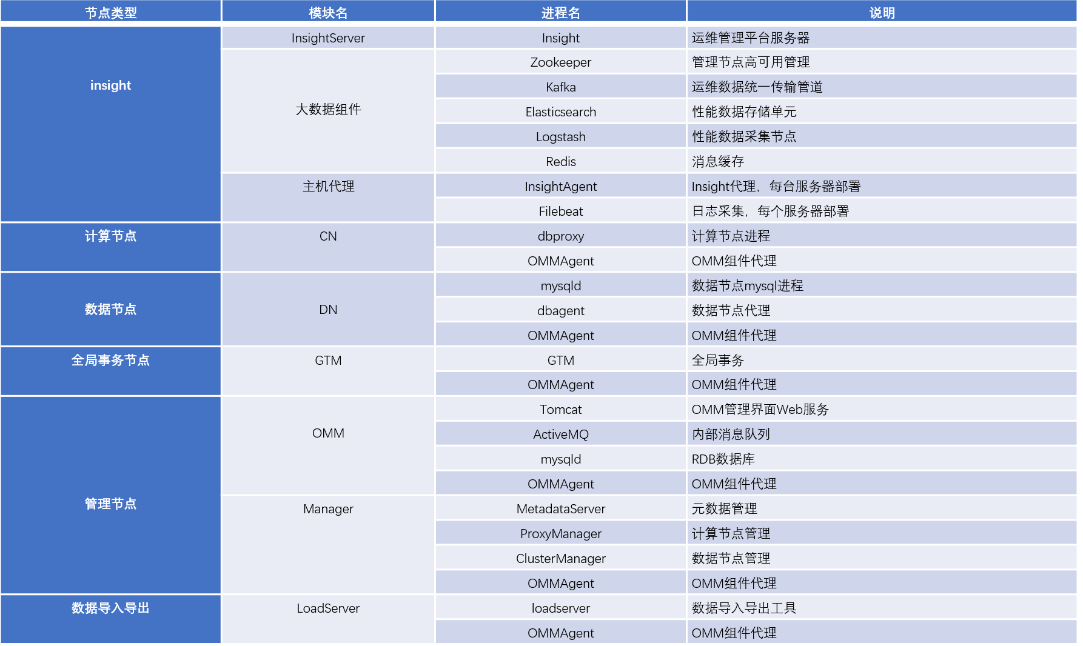
GoldenDB组件和进程列表

Slide 5
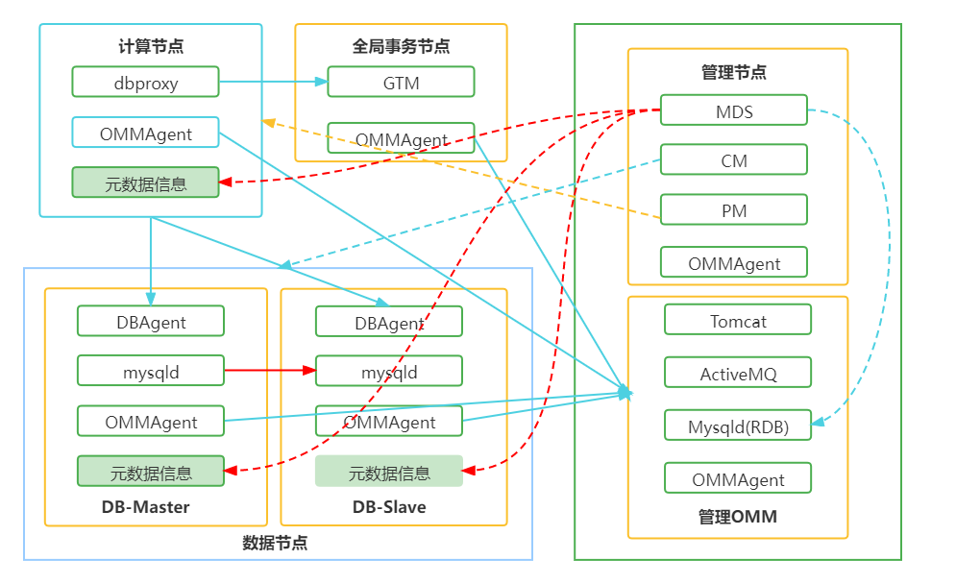
组件交互关系
1、计算节点CN<-->数据节点DN:通过dbagent建立长连。接
2、数据节点主节点<-->从节点:通过mysql的binlog同步复制原理，实现数据的同步。
3、ProxyManager：实现对计算节点的统一管理，会和每个计算节点进行连接。
4、ClusterManager：统一管理数据节点，比如数据节点的状态、扩容缩容，并协同计算节点控制数据的访问。
5、Metadataserver：管理元数据信息，有DDL相关的变更会在这里同步更新，元数据会保存在RDB中。同时为了优化执行效率，元数据信息也会同时同步到每个计算节点和数据节点的内存中，业务访问的时候优先从本地读取元数据信息。
6、GTM：如果需要申请全局事务ID，会通过GTM管理节点申请GTID。
7、OMMAgent：用于执行OMM管理节点下发的命令，并将告警信息同步到OMM管理节点。

Slide 6
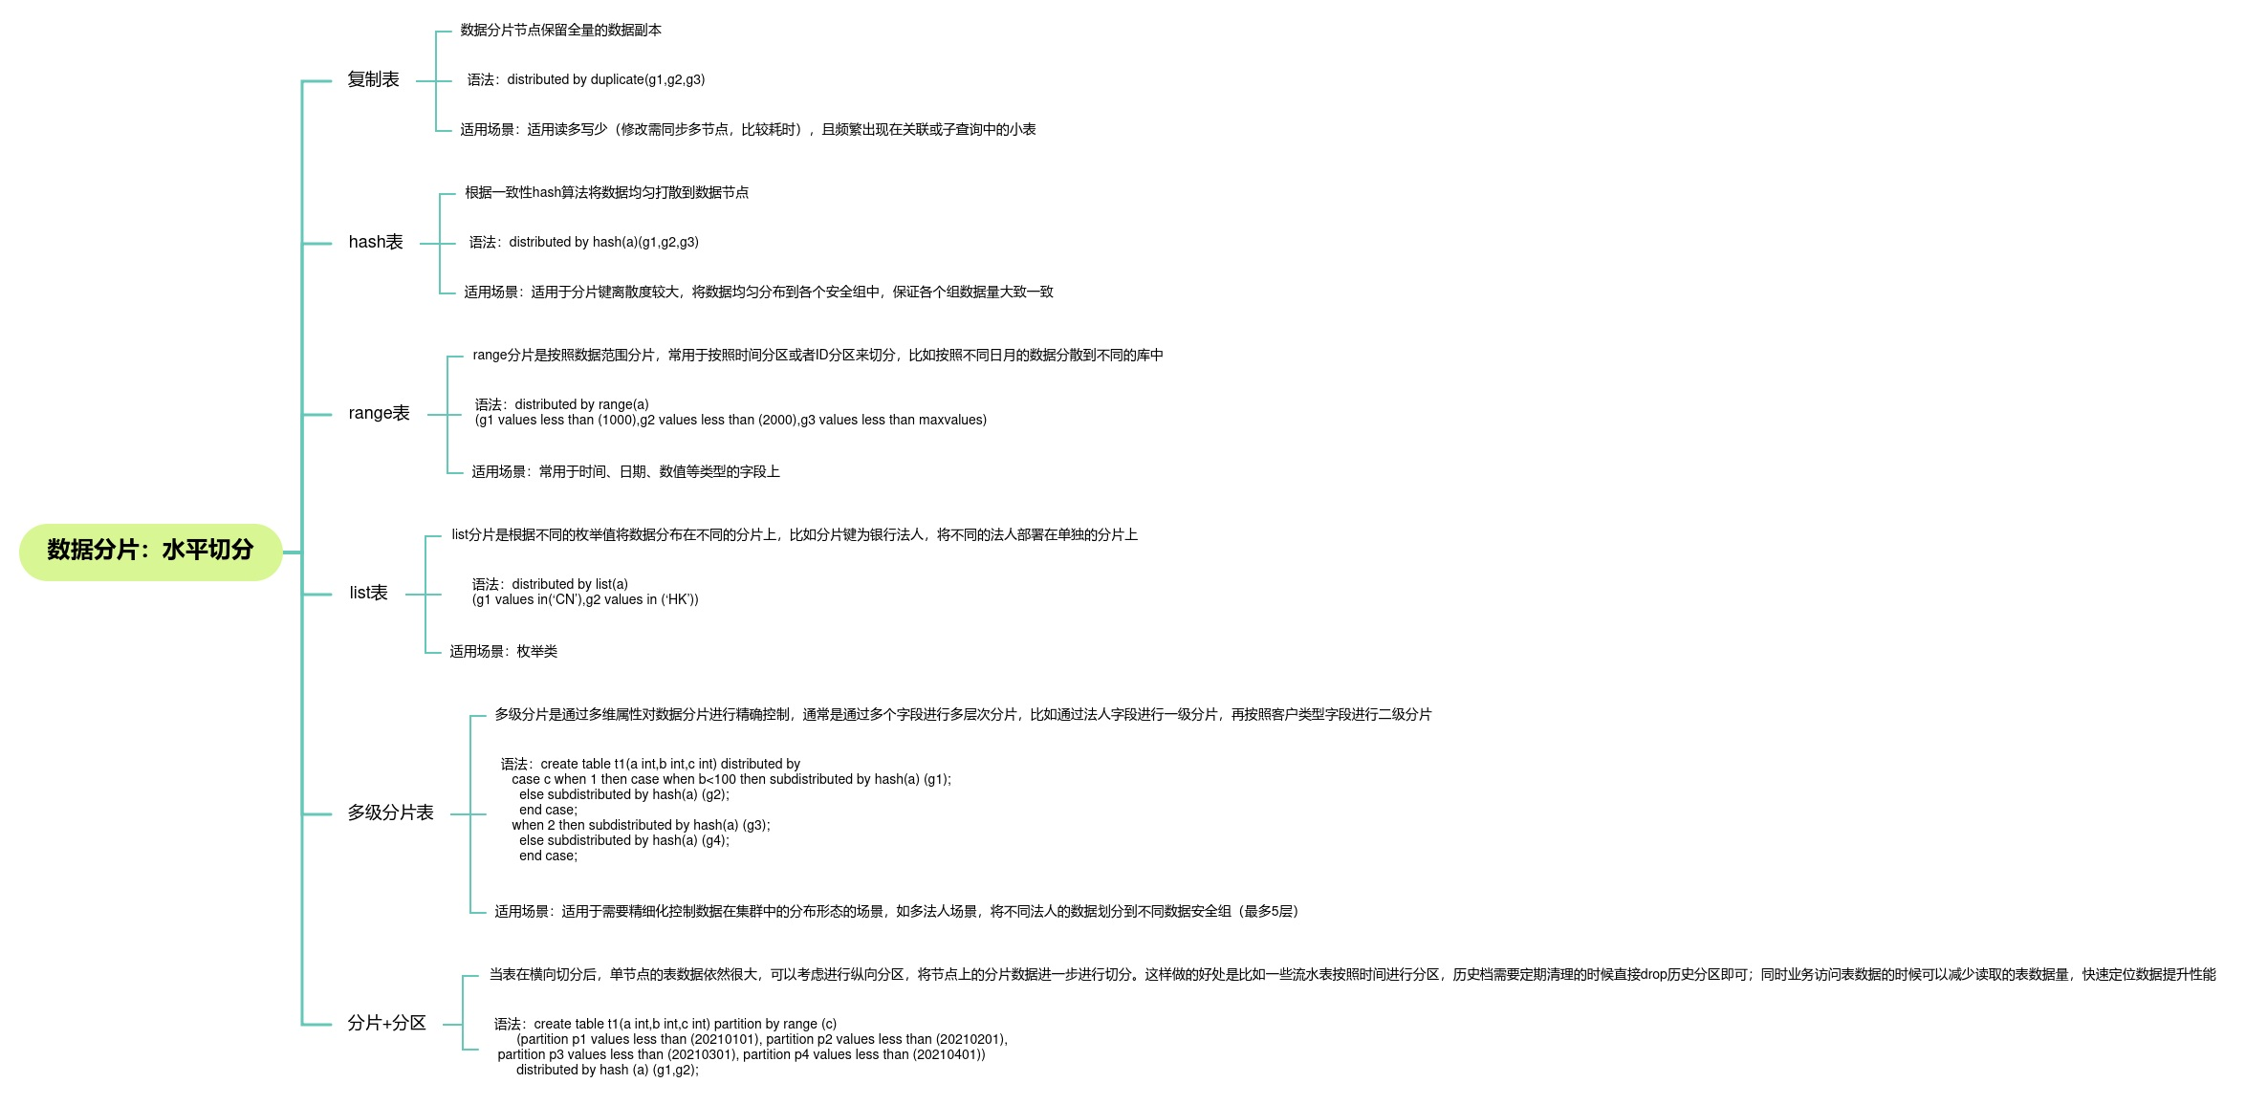
数据分布

Slide 7
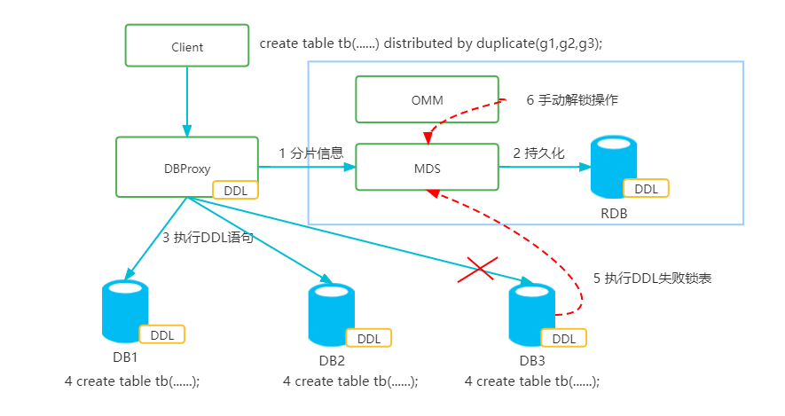
分片路由——表分片DDL
Notes:
DBProxy接收到DDL信息后，会通知MDS更新元数据信息，并持久化保存到RDB中
DBProxy将DDL语句下推到每个数据节点分别执行
DBProxy本地内存和数据节点中会保存一份全量的表结构信息
DDL执行过程中如果出错，会通知MDS将表状态禁用，需要手动解锁；表禁用后业务访问会出错
RDB中的DDL信息会定期同步到DBProxy计算节点和DB数据节点
应用访问时会优先从本地读取DDL信息

Slide 8
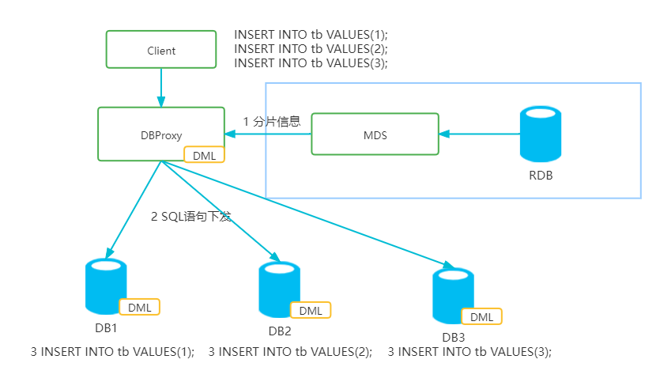
分片路由——表分片INSERT

Slide 9
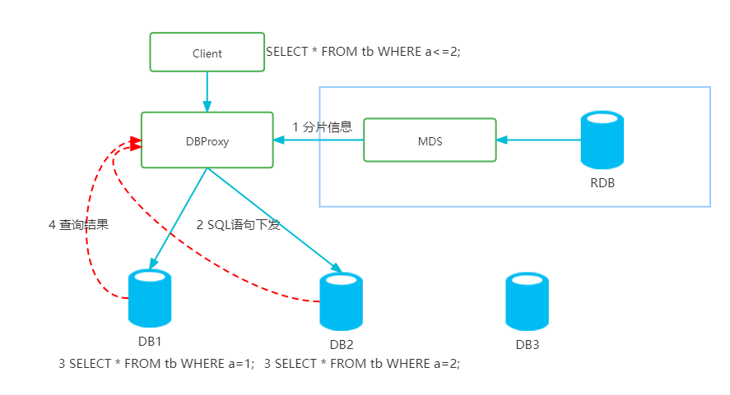
分片路由——表分片SELECT

Slide 10
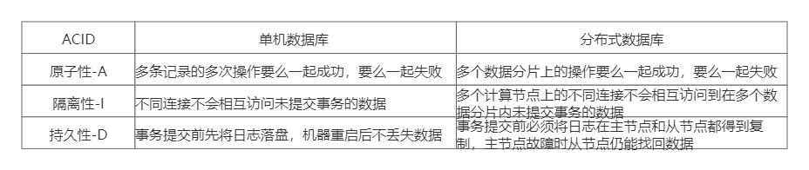
事务控制
ACID
分布式数据库中，将数据库事务的ACID理论延伸到分布式架构下，如表所示：

Slide 11
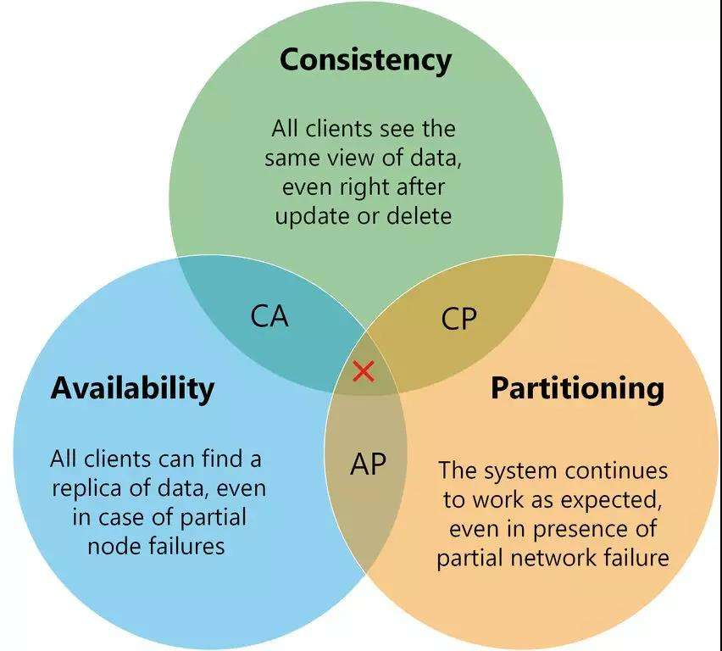
CAP理论
根据CAP理论，无法同时满足一致性、可用性和分区容忍性。但是在分布式数据库系统中，分区容忍性是必须的，分区是始终会存在的，因此需要在一致性和可用性之间进行权衡。
CP without A：分布式系统容许系统停机或者长时间无响应，一旦发生网络故障或者消息丢失等情况，就要牺牲用户的体验，等待所有数据全部一致之后再让用户访问系统。传统的分布式数据库事务都属于这种模式，对于金融行业的分布式数据库产品而言，优先保证数据的一致性。
AP without C：分布式系统中允许数据不一致，一旦分区发生，节点之间可能会失去联系，为了高可用，每个节点只能用本地数据提供服务，而这样会导致全局数据的不一致性。现在众多NoSQL都属于此类。

Slide 12
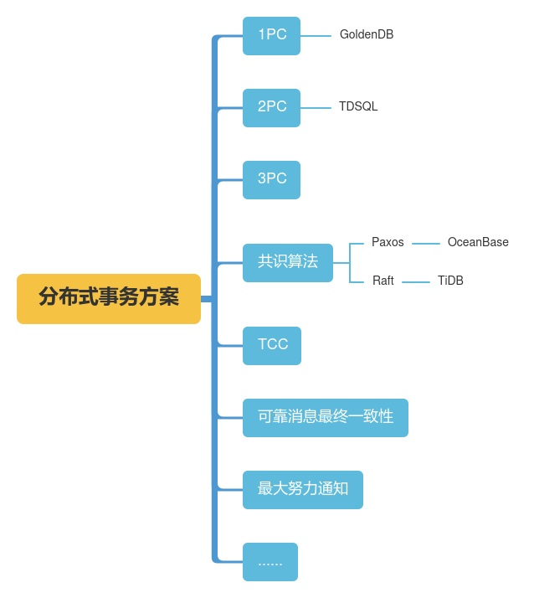
分布式事务方案设计

Slide 13
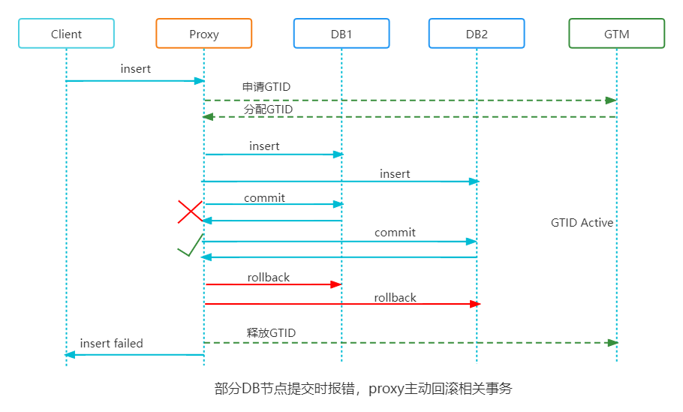
原子性控制

Slide 14
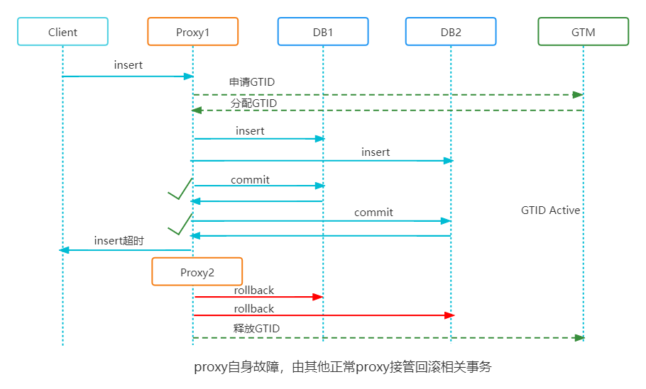
原子性控制

Slide 15
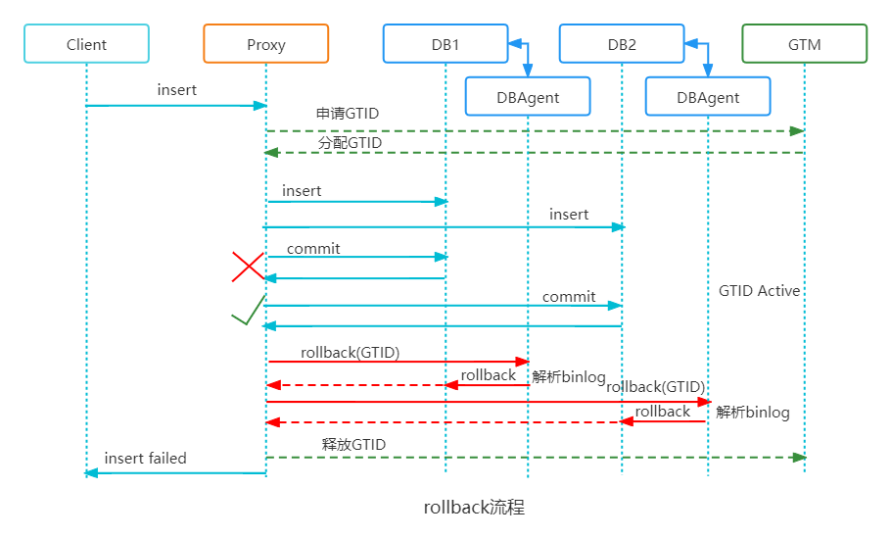
原子性控制

Slide 16
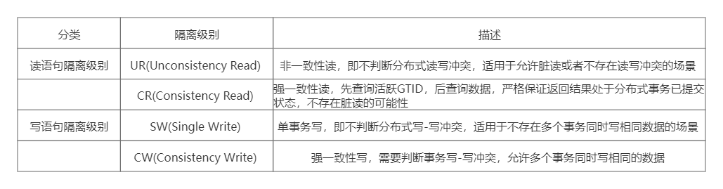
事务隔离级别
1、单机事务隔离级别
2、分布式事务隔离级别
GoldenDB中数据节点的隔离级别是默认RC隔离级别，计算节点proxy分为读语句和写语句不同的隔离级别，如表所示：

Slide 17
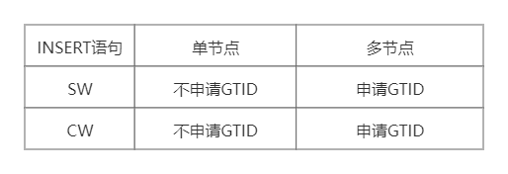
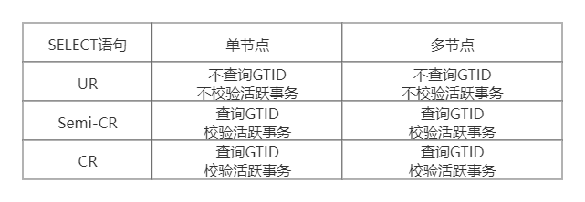
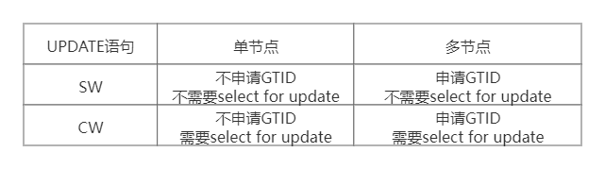
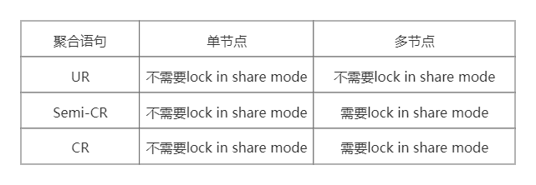

事务隔离级别与GTID

Slide 18
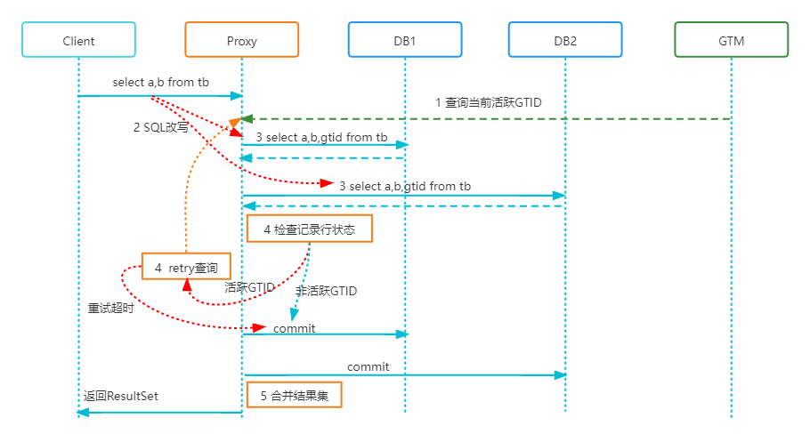
一致性读
当proxy隔离级别定义为CR时候，查询数据时，通过检查数据行GTID列对应的全局状态，来判断该数据行是否正在被其它全局事务修改。如果GTID在全局活跃事务列表中，则表明该数据正在被修改，不能返回给应用。
在一致性读的过程中，如果事务已提交即GTID不在活跃事务列表中，则返回的是已提交的数据；如果事务未提交，即GTID在活跃事务列表中，则返回的是事务提交之前的数据，这样即满足了隔离性要求。

Slide 19
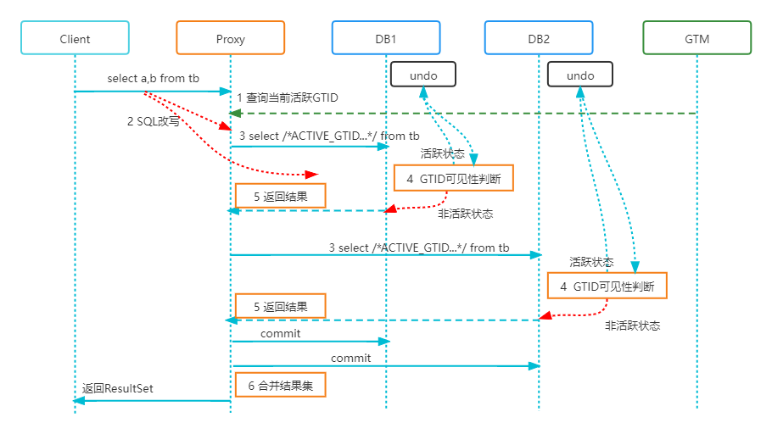
MVCC模式下一致性读
MVCC模式下的一致性读的好处是通过MVCC多版本并发控制，能够保证读一致性，并且写不阻塞读。同时将GTID的活跃判断检测下推到了数据节点，避免了计算节点获取所有结果集进行活跃判断而导致的Proxy内存开销增大的风险。

Slide 20
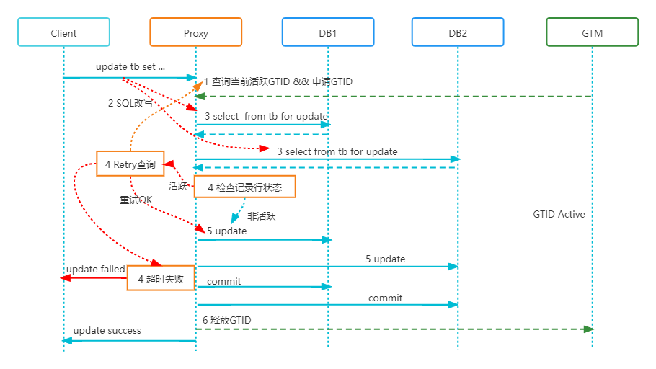
一致性写

Slide 21
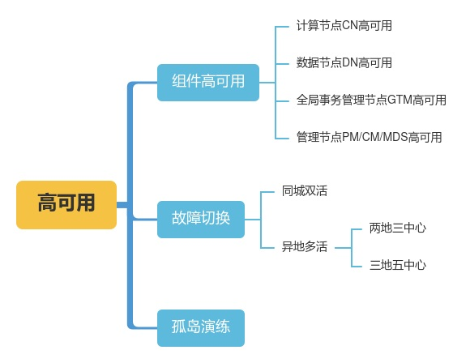
高可用

Slide 22
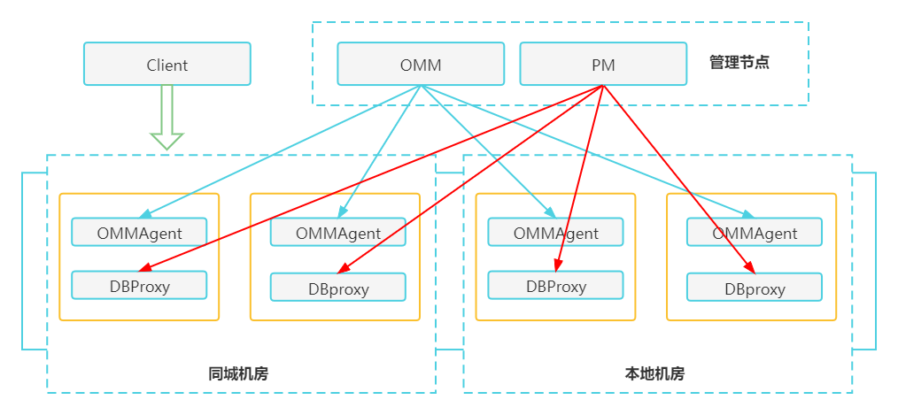
计算节点高可用
为降低计算节点异常对业务的影响，采用的措施：
1、监控节点健康状况（客户端定时发心跳语句保活）；
2、在某些节点发生故障时，实现故障的接管；
GoldenDB中的计算节点是无状态的，所有的计算节点集群都对外提供服务，
当其中一个计算节点出现故障的时候，业务访问会路由到其它正常计算节点，对业务基本无感知。
如果发生计算节点的异常切换，则如果在当前异常的proxy中存在未提交事务，则会通过正常的proxy查询元数据信息，然后下发到对应的DB，回滚对应的事务。

Slide 23
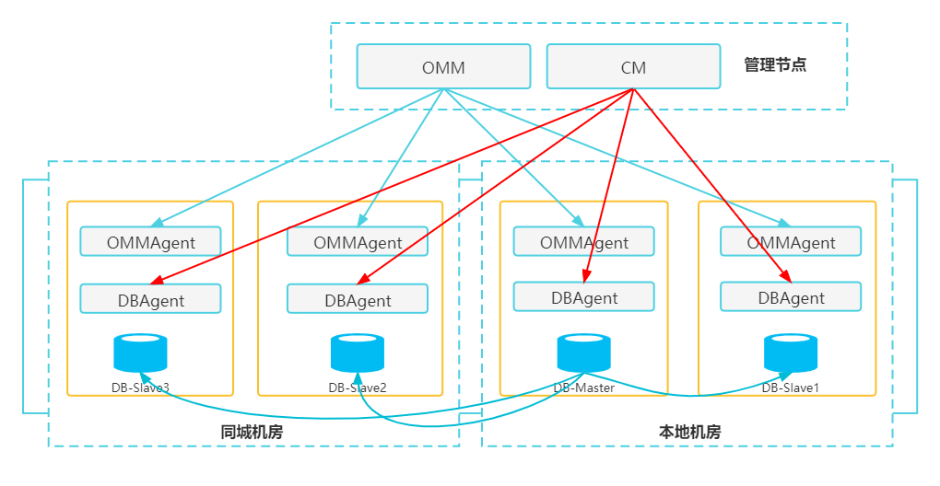
数据节点高可用

Slide 24
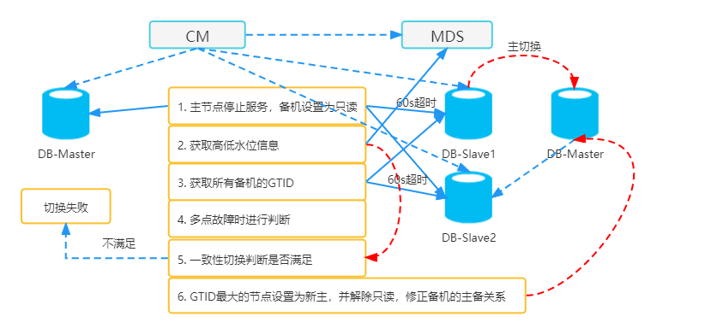
数据节点切换

Slide 25
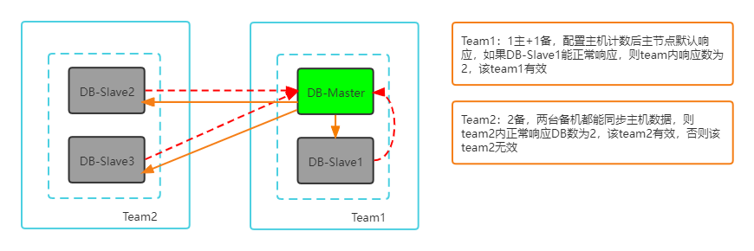
数据节点高低水位
数据节点的高低水位策略和高低水位的配置、team响应数以及主是否计数有关。以一主三备的数据分片为例，主机和备机1在team1、备机2和备机3在team2，配置的高水位为2、低水位为1，主计数，Team内响应的DB数为2。

Slide 26
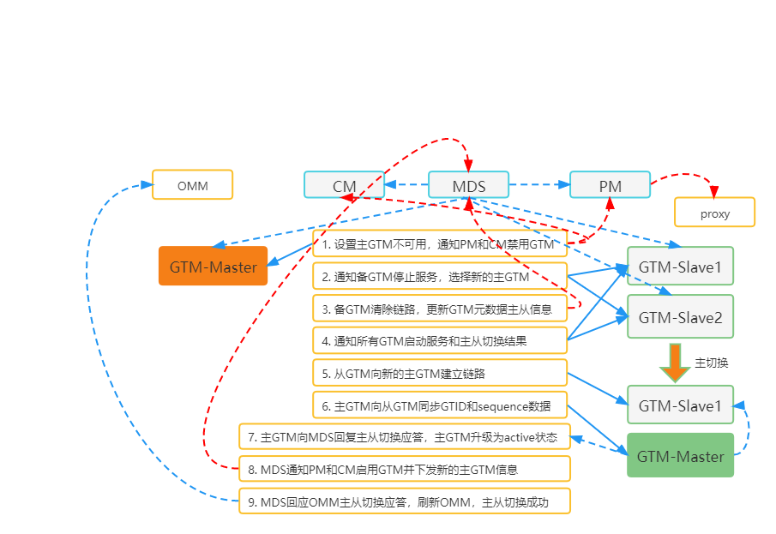
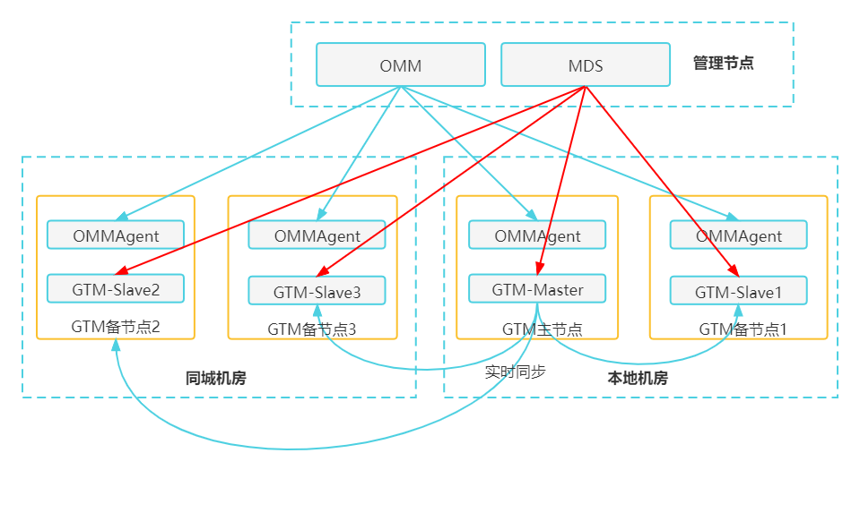
事务节点高可用

Slide 27
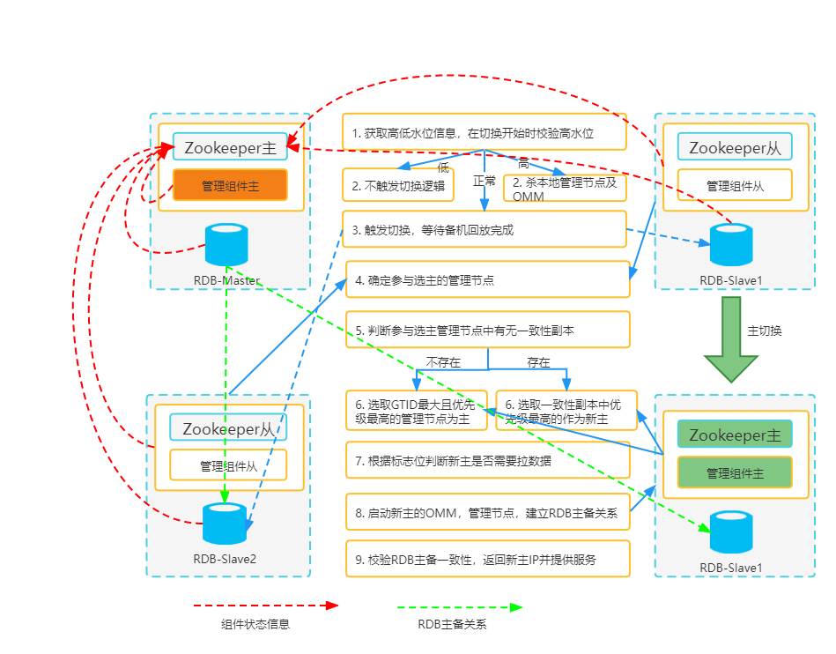
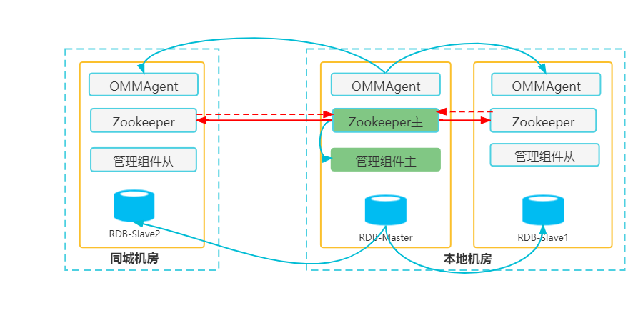
管理节点高可用

Slide 28
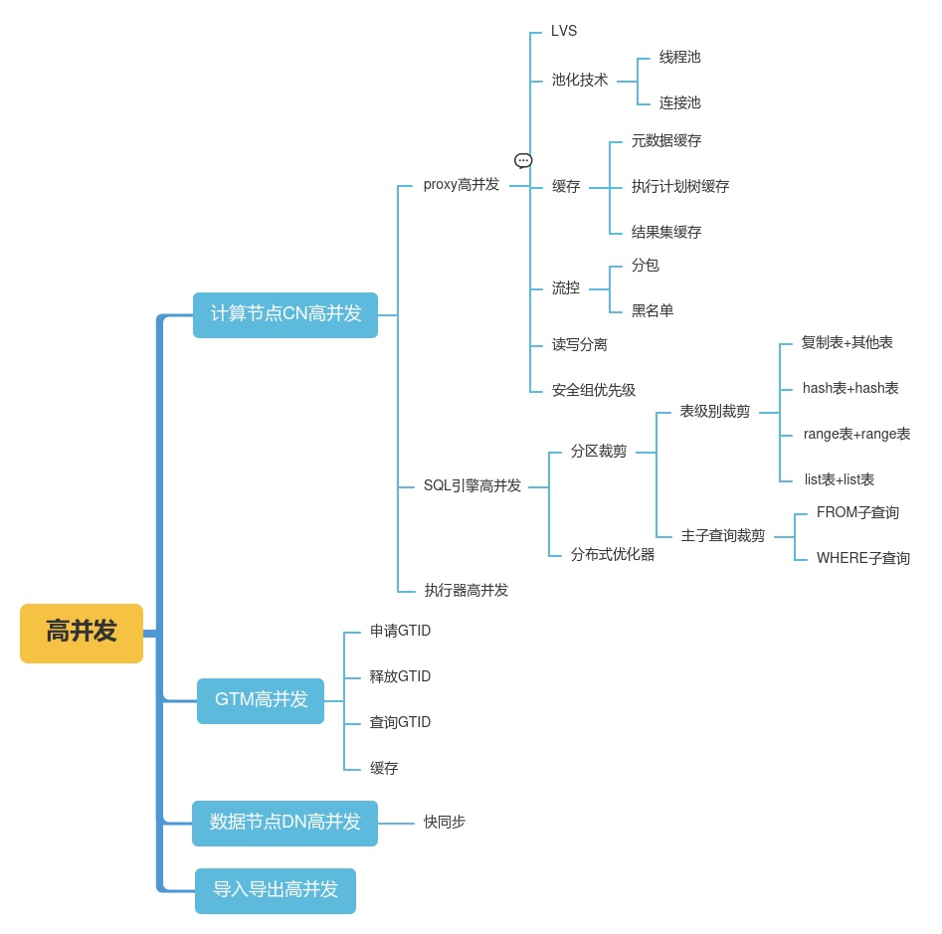
高并发

Slide 29
分布式查询优化器
优化器的优化工作主要体现在计划树的生成上，GoldenDB的查询优化器设计实现主要考虑以下两个方面：
1、代价模型的选择。
GoldenDB采用分布式系统代价估算模型，考虑节点间传输数据的代价，以减少数据传输的次数和数据量作为查询优化的目标，提高数据节点之间计算的并行度、减少计算节点的计算量。这主要考虑在分布式数据库系统环境中，表结构被水平或垂直拆分到多个数据节点，因此需要考虑语句如何分拆、分片之间数据如何移动、结果如何计算与合并的问题，网络通信开销不可忽视。
2、考虑数据一致性开销。
在分布式数据库系统中，数据全局一致性机制相较于单机数据库需要更为复杂的控制。因此，如何降低数据全局一致性保证的开销，也是GoldenDB查询优化器的设计要求。
总体来讲，GOldenDB的分布式查询优化器遵循了上述的设计原则，以基于规则的优化为主，基于成本的优化为辅，在提升系统的灵活性的同时控制系统实现的复杂性。优化器内部内置大量的优化规则，通过查询重写的方式进行经验性优化。在优化规则的选择上，重点分析分片剪枝、并行执行、合并下压、条件下推、条件繁殖、排序消除、去重消除、排序下推等。

Slide 30
分布式SQL引擎查询优化器
分区裁剪：表级别，主子查询
条件繁殖
JOIN优化：MULTI_STEP
条件下推
force index
全局唯一索引
聚合函数优化
子查询优化：IN匹配条数
Hint：NOGTID storagedb samedb
HTAP

Slide 31
备份恢复
分布式数据库业务数据包括四类备份：
data数据备份
binlog日志备份
活跃GTID备份（GTM管理，还包括sequence）
元数据备份（分布式特有）

Slide 32
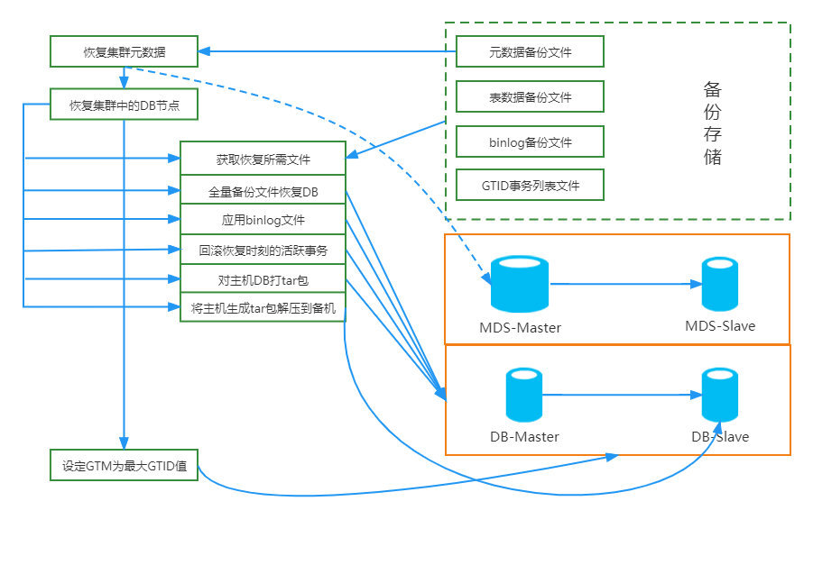
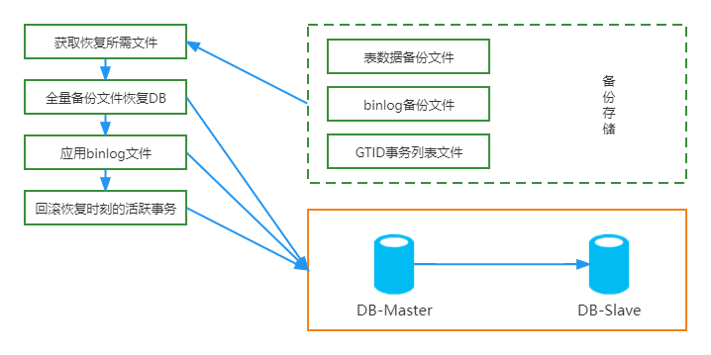
数据恢复

Slide 33
扩展性
1、多级扩展
2、异构数据库

Slide 34
兼容性
1、MySQL兼容性
数据节点兼容MySQL5.7/8.0，计算节点部分兼容MySQL8.0
2、Oracle兼容性
sequence
基本的时间、字符函数
Synonym同义词
窗口函数
MERGE INTO
……

Slide 35
数据迁移
1、重分布
2、导入导出
loadserver：走db(需要刷新自增列)
goldendumper：走proxy

Slide 36
监控运维
1、流水号
系统表information_schema.INNODB_TRX主要记录了innodb事务的相关信息，需要增加2个字段用于保存事务流水号信息及GTID信息。
新增字段信息如下：
trx_serial_num varchar(32) DEFAULT NULL,
trx_gtm_gtid varcahr(32) DEFAULT NULL
事务流水号信息和GTID信息都是以特殊HINT信息的方式携带在SQL语句中的，如：
事务流水号：/*+TSN=abc123*/ START TRANSACTION;
事务流水号：/*+GTID=123456*/ START TRANSACTION;
2、日志
系统日志：Insight下发操作日志，进程启停日志，程序运行日志
慢日志：proxy慢日志，DB慢日志，DB锁等待日志
3、监控和故障诊断工具
巡检脚本
dbtool运维工具
4、OMM/Insight

Slide 37
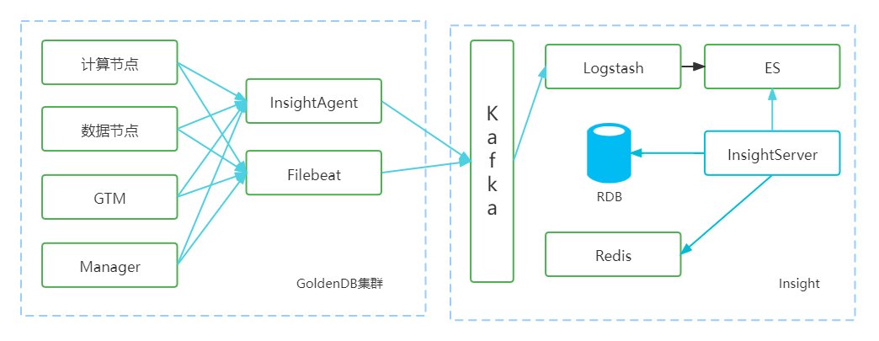
Insight运维平台交互关系
1、InsightAgent是主机代理，每台主机上部署，执行insightserver下发的命令，并将数据收集推送到kafka
2、Filebeat是日志采集代理，用于收集每台服务器的日志数据
3、运维性能数据经过kafka消息队列后通过logstash采集到elasticsearch中存储
4、Insightserver会查询ES中的性能数据、RDB中的集群信息以及Redis中的缓存信息进行展示和汇总分析

Slide 38
当前问题及后续发展
GoldenDB目前存在的不足：
1、计算不出分片时SQL会群发DB，存在非必要的网络时延消耗
2、CR检测冲突时性能下降较大
3、被拆分的SQL语句，存在时差
4、delete+汇聚函数的实现不是强一致性
5、HTAP无法保证一致性，不具备商用条件
GoldenDB后续发展：
1、HTAP架构：整个TP和AP，AP引擎支持DDL、DML、事务、事务等复杂操作，组件高可用
2、Oracle兼容性
3、计算节点和存储节点的兼容性
4、减少网元，统一采用zk实现元数据、管理数据的管理

